Slide 1


1
TENCH
SHOP
MI TIENDA TECNOLOGICA
Por Daniel Navarro. Martes, 3 de Diciembre de 2024.

Slide 2
2
INDICE
01 | Portada
02 | Indice
03 - 04 | Interfaz y Funcionalidades
05 | Comparativa Diagrama de Clases
06 - 10 | Código & Lógica del Programa
11 | Objetivos de Futuro
12 | Programas Usados y GitHub
13 | Final

Slide 3
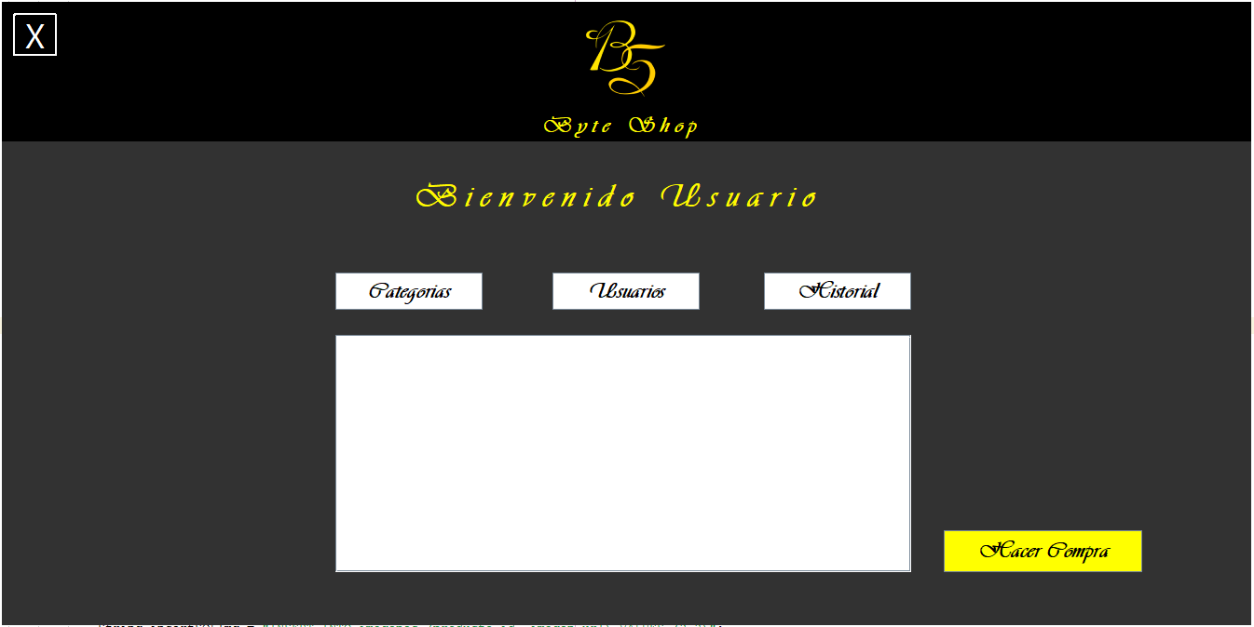
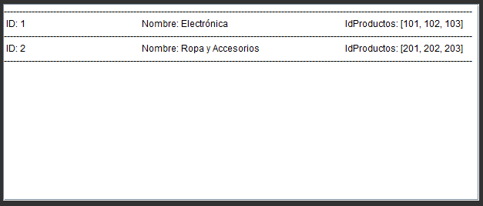
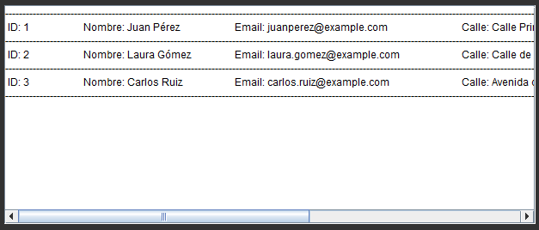
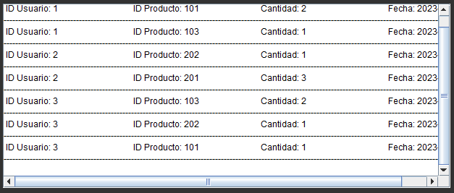
INTERFAZ Y FUNCIONALIDAD
3
Primera Ventana
Cerrar Ventana
2.Ver Usuarios
1. Ver Categorias
3. Ver Historial
Ver Informacion
Ir a la ventana de compra
1.
2.
3.

Slide 4

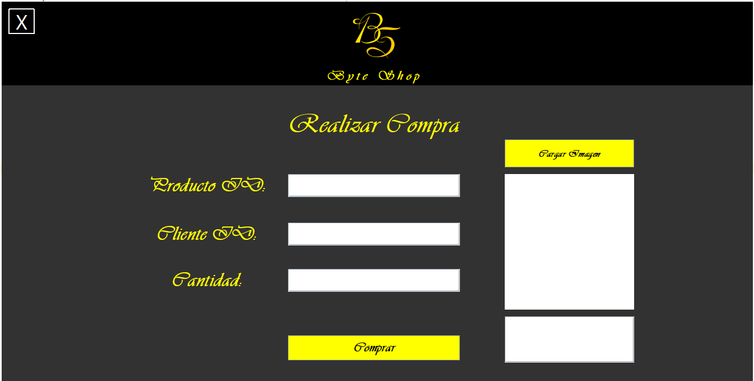
INTERFAZ Y FUNCIONALIDAD
4
Segunda Ventana
Cerrar Ventana
ID Productos
ID Usuarios
Imagen
Cantidad
Comprar
Info producto
Al hacer la compra, si volvemos a la ventana de Historial de Compras podremos ver que figura nuestra compra.

Slide 5
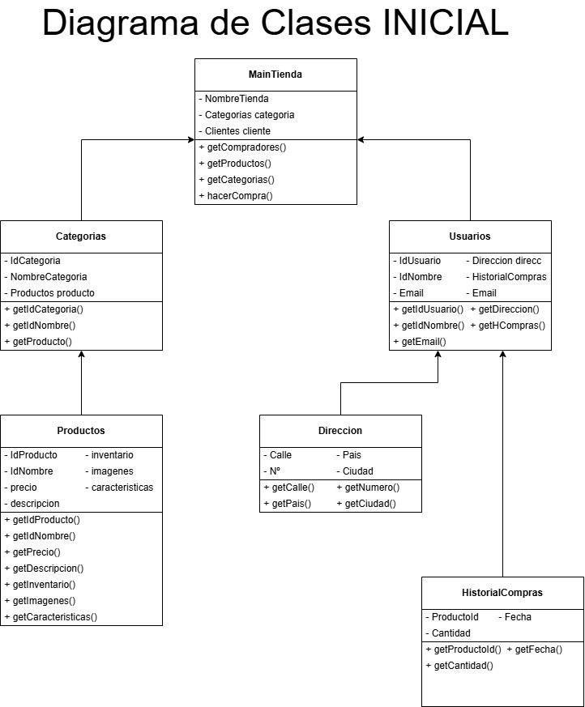
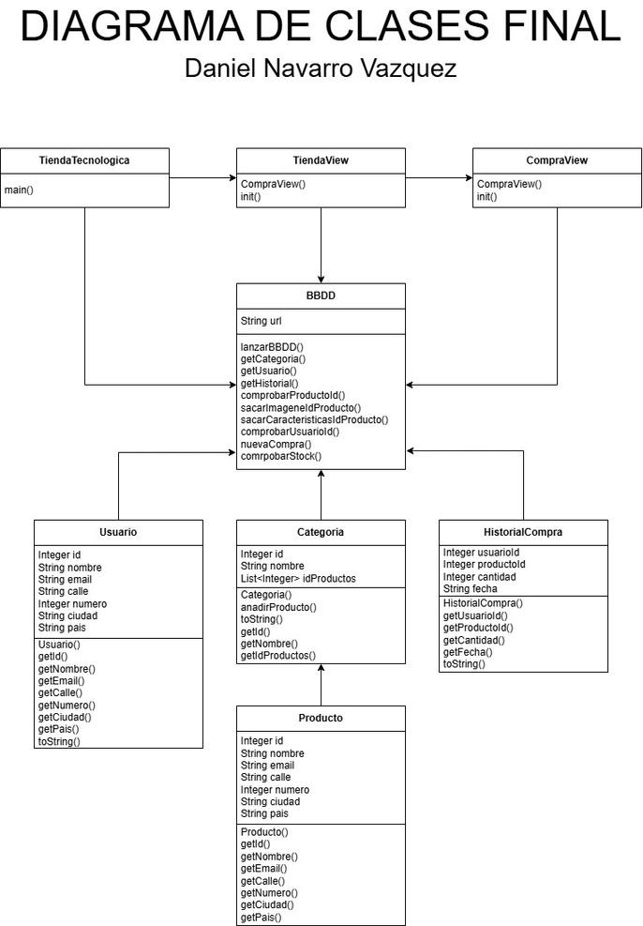
COMPARATIVA
5
Diagrama Inicial
Diagrama Final
DATOS FASE INICIAL

Slide 6

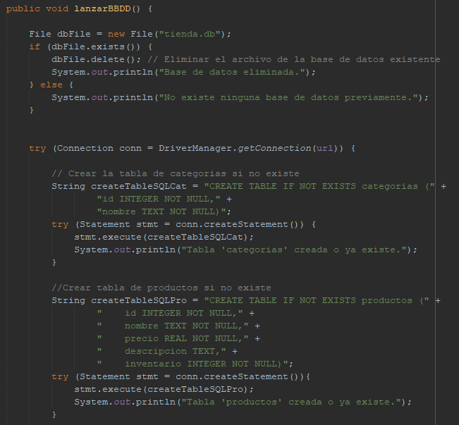
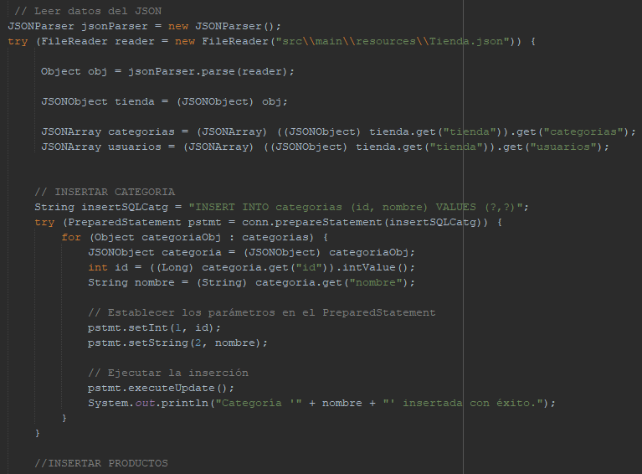
6
CÓDIGO & LÓGICA DEL PROGRAMA
Los primeros pasos de mi proyecto fueron leer el archivo JSON y hacer las inserciones necesarias en la BBDD con esos datos.
Esto es una parte de mi código donde se ve cómo genero la BBDD con SQLite y creo alguna de las tablas que voy a usar.
En esta otra parte, leo el JSON y creo los distintos JSONObjects para poder hacer las inserciones y trabajar con los datos recibidos del archivo.

Slide 7
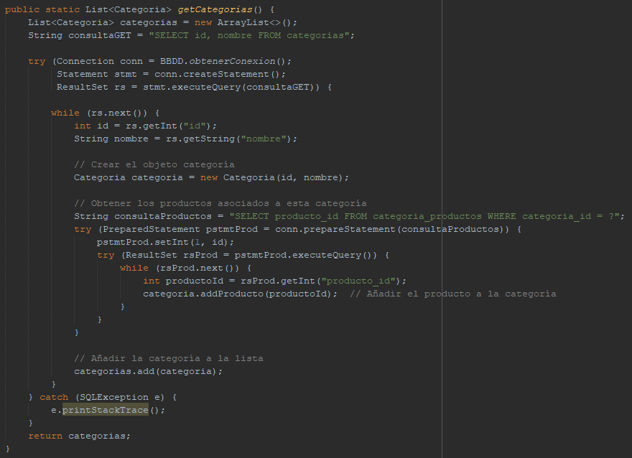
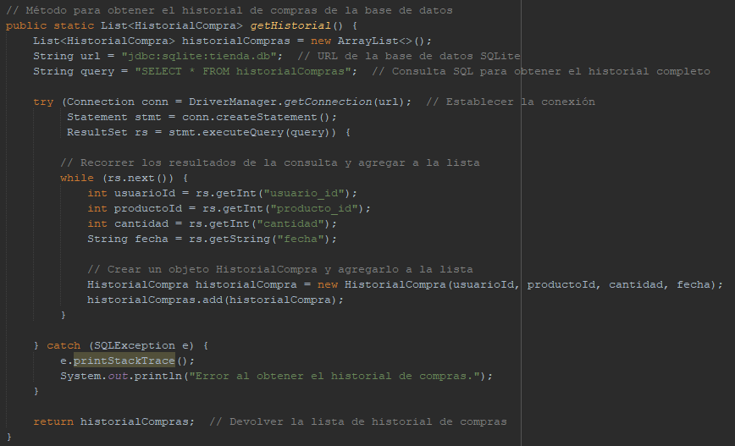

7
CÓDIGO & LÓGICA DEL PROGRAMA
Luego tocaba sacar los datos de la BBDD. Todos los métodos que trabajan con la BBDD se encuentran en la misma clase para facilitar su localización.
Por ejemplo, el método para obtener las categorías registradas.
O este otro para conseguir el historial de las compras.

Slide 8
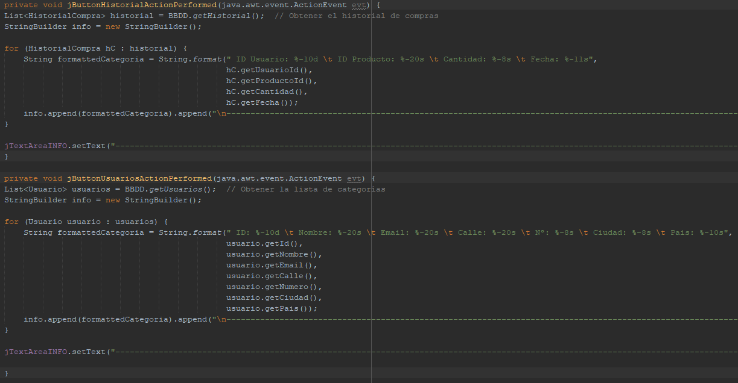

8
CÓDIGO & LÓGICA DEL PROGRAMA
Ahora que tenemos los datos en la BBDD y sabemos como sacarlos, debemos mostrarlos en la interfaz gráfica.
Por aquí, en el JFrame de la página principal de la tienda, llegan los datos devueltos de los métodos anteriores.
Al pulsar los respectivos botones, mostrarán las categorías, los usuarios o los historiales de compra.

Slide 9
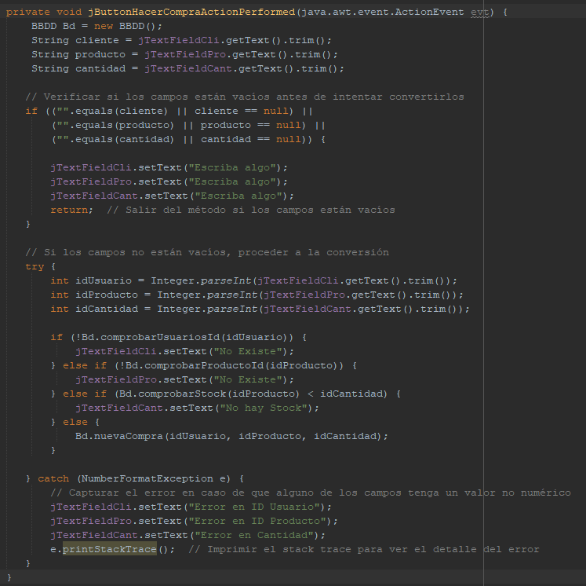

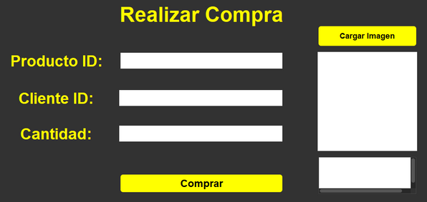

9
CÓDIGO & LÓGICA DEL PROGRAMA
Para poder hacer la compra de un producto, será necesario pulsar el botón que nos llevará a la otra pantalla de compra.
Este es el código del botón compra.
Tiene toda la lógica que llamar a los distintos métodos de la BBDD para comprobar si existe la ID del usuario, del producto y si el Stock reclamado no supera el asequible.
En la parte derecha, al introducir el ID del producto, si existe, se mostrará la imagen de dicho producto.
Además de mostrar sus características debajo.

Slide 10
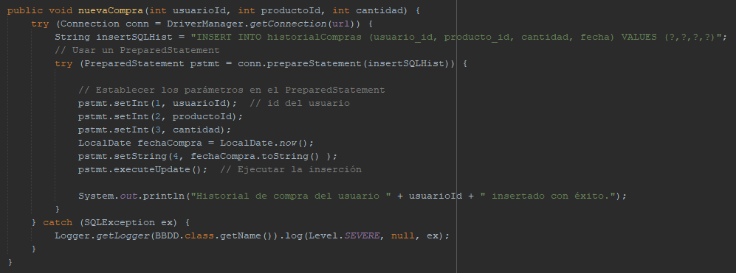
10
CÓDIGO & LÓGICA DEL PROGRAMA
Finalmente al comprar, llamaremos al metodo nuevaCompra() de la BBDD para añadir el producto a la BBDD.
Con esto, todas las funciones de mayor importancia han sido explicadas.

Slide 11
OBJETIVOS DE FUTURO
11
El programa no es perfecto. Aún le quedan muchas cosas que mejorar y que harían que la tienda fuera mucho más “User friendly”.
En este ejercicio, algunas de las funcionalidades siguientes no eran necesarias ni pedidas, pero mejorarían su calidad.
Muestreo de productos en la pantalla principal de la tienda.
Administración de categorías, productos y usuarios.
Creación de interfaz de usuario y administrador.
Además de su correcta funcionalidad.

Slide 12




PROGRAMAS USADOS Y GITHUB
12
NetBeans
SQLite
GitHub

Slide 13


14
ILERNA
¡GRACIAS!
¿Tienes alguna pregunta?

